Slide 1

6.2方程的解

Slide 2


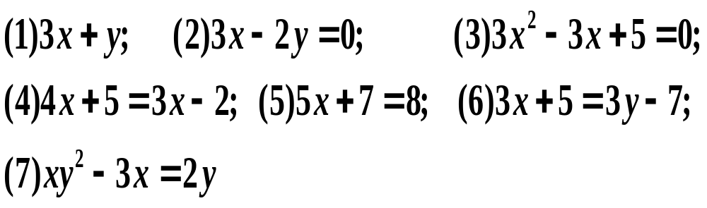
练习 判断：下列各式哪些是方程？哪些不是方程？并说明为什么.

Slide 3
如果未知数所取的某个值能使方程左右两边都相等，那么这个未知数的值叫做方程的解．

Slide 4
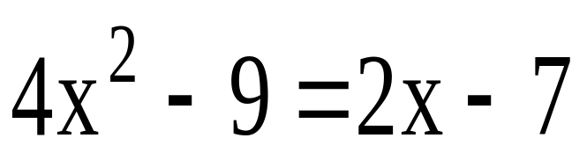
例1：-3、1是不是方程
的解？

Slide 5
练习⒈判断下列t的值是不是方程
2t＋1＝7－t的解：
⑴ t＝－2； ⑵ t＝2.
你能否写出一个方程，使它的解是t＝－2？

Slide 6
观察式子: b²+b+4500, b+1, ab-3.14r², 20x, 30y, 10z, 6a², a³ ,20x+30y+10z
你能从运算的角度将它们分成两类吗？如果能，介绍一下你的想法.

Slide 7
表示数或字母的积的式子叫做单项式.
（单独的一个数或字母也是单项式）
在单项式中，表示已知数的字母因数
叫做单项式的系数，所含有的字母的指数之和称为单项式的次数。

Slide 8
几个单项式的和叫做多项式.
每个单项式叫做多项式的项，其中不含字母的项叫做常数项.

Slide 9
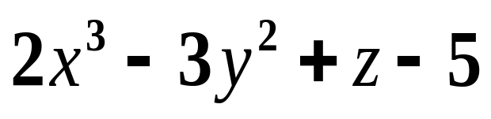
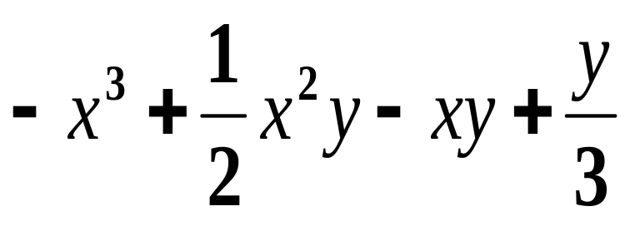
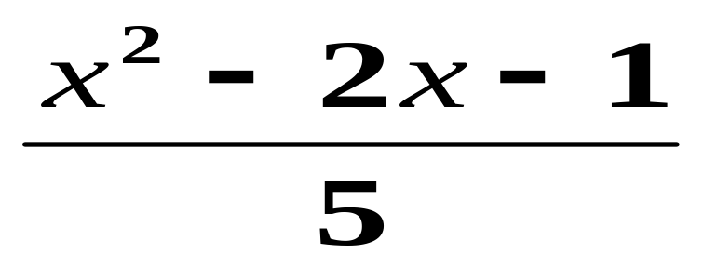
例：说出下列各式分别由哪几项组成，它们的系数和指数分别是什么?
(1)
(2)
(3)

Slide 10
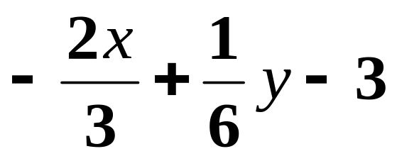
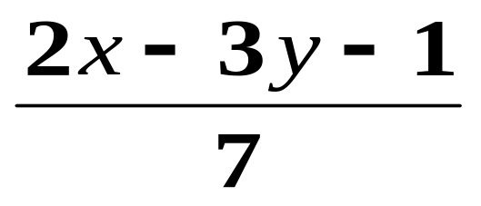
练习：
下列多项各由哪些项组成？各是几次几项式？
（1） 3x-7 （2）x² - 3x+4
（3）b-5 + ab³-a² （4）
（5）

Slide 11

畅所欲言
对自己说，你有什么收获？
对同学说，你有什么温馨提示？
对老师说，你还有什么困惑？

Slide 12
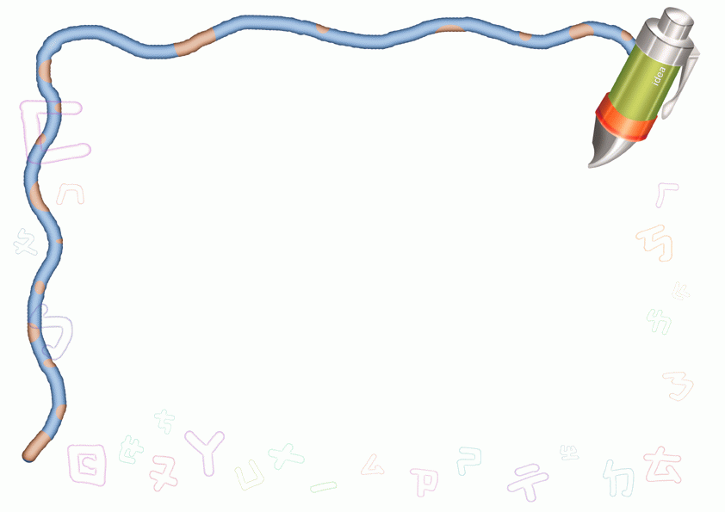
作业
1.练习册习题6.2
2.预习下节课知识

Slide 13

谢谢光临指导，您的宝贵建议对我非常重要！

